Slide 1


Thiết kế data warehouse cho doanh nghiệp bán lẻ xe hơi
(báo cáo CUỐI KỲ)
Vũ Anh Thái Dương, Nguyễn Quang Nhật, Trần Trọng Nghĩa, Đỗ Viết Hải, Nguyễn Quí Trọng Hiếu.

Slide 2
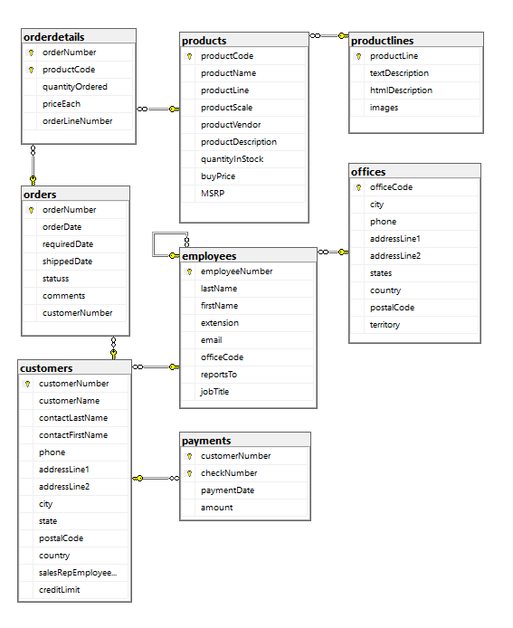
Buy car database schema

Slide 3

Lý do cần có một Data Warehouse
Thống kê tổng doanh thu, tỷ lệ doanh thu, phân hoạch theo năm của các cửa hàng
Thống kê biết được số sản phẩm đã bán được của các nhân viên
Thống kê xem tình hình bán hàng ở các khu vực
Thống kê biết được số lượng của từng sản phẩm bán ra
Thống kê biết được khách hàng nào đã mua nhiều sản phẩm nhất

Slide 4

Mô tả Business Process
Do nhu cầu muốn thống kê doanh thu, lợi nhuận bán hàng của các cửa hàng (Office) và theo dõi khách hàng (customer), nhân viên (employee), sản phẩm (product) để đưa ra những chính sách kinh doanh tối ưu, hiệu quả nhằm thúc đẩy cửa hàng gia tăng lợi nhuận, phát triển.
Báo cáo doanh số (sales reporting)

Slide 5
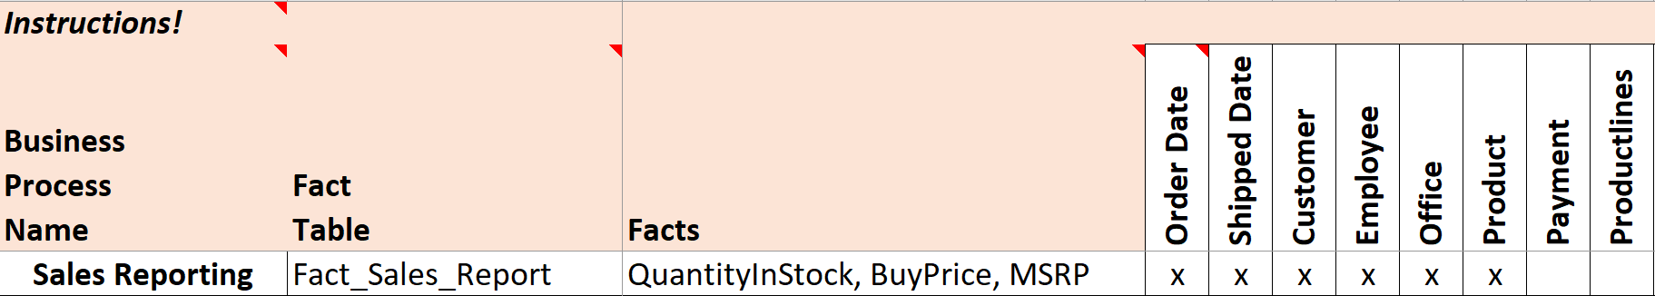
Mô tả Business Process
Thiết kế mức cao (high level design)

Slide 6
Mô tả Business Process
Sản phẩm nào là bán chạy nhất
Khách hàng nào đã mua nhiều sản phẩm nhất
Cửa hàng nào bán chạy nhất
01
02
Business Question
03
04
Tổng doanh thu và lợi nhuận từ năm 2003 đến 2005 tại các cửa hàng
Xếp hạng các cửa hàng theo tổng doanh thu, tỷ lệ doanh thu của từng cửa hàng, phân hoạch theo năm

Slide 7
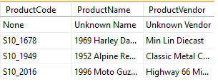
Mô tả Business Process
Granularity (Mức độ chi tiết)
Ví dụ
Nhóm chọn mức độ chi tiết thấp nhất (do vậy kích cỡ bản fact cũng khá lớn)
Sản phẩm lưu trữ ở mức mã code

Slide 8
Mô tả Business Process
Mỗi dòng trong Fact Table mô tả các thông tin sau
Mã sản phẩm
Ngày yêu cầu giao
Mã khách hàng
Fact
Table
Ngày giao hàng
Mã nhân viên
Số lượng sản phẩm của đơn hàng đó
Mã chi nhánh
Giá nhập vào
Ngày đặt
Giá bán ra

Slide 9
Mô tả Business Process
Các Function áp dụng trên Fact Table
Sum
Count
Analystic Functions
Min
Max

Slide 10
Mô tả Business Process
Mô tả các Dimension
Dim employee
Dim product
Mã nhân viên
Mã cửa hàng
Chức vụ
Mã sản phẩm
Tên sản phẩm
Nhà cung cấp
Loại sản phẩm
Dim customer
Mã khách hàng
Tên khách hàng
Khu vực
Thành phố
Địa chỉ
Mã bưu điện
Dim offices
Mã cửa hàng
Đất nước
Khu vực
Thành phố
Địa chỉ
Dim date
Ngày
Tháng
Quý
Năm

Slide 11
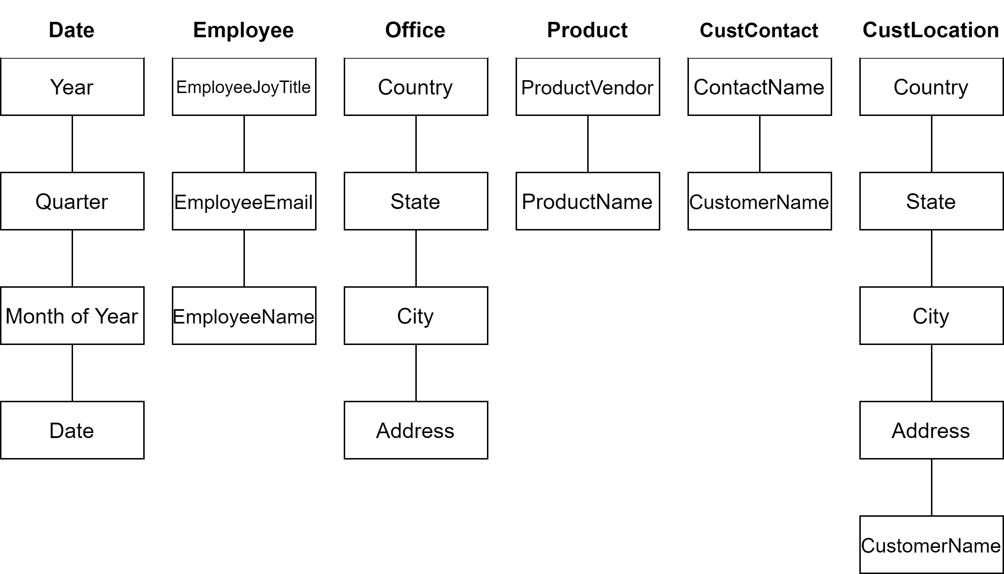
Mô tả Business Process
Hierarchy

Slide 12
Mô tả Business Process
Measures
Additive
(sum theo product, date
office, customer, employee)
QuantityInOrder
Chứa thông tin về số lượng sản phẩm trong một đơn đặt hàng
non-additive
BuyPrice
chứa thông tin về giá nhập sản phẩm về
non-additive
MSRP
chứa thông tin về giá mà sản phẩm bán ra

Slide 13
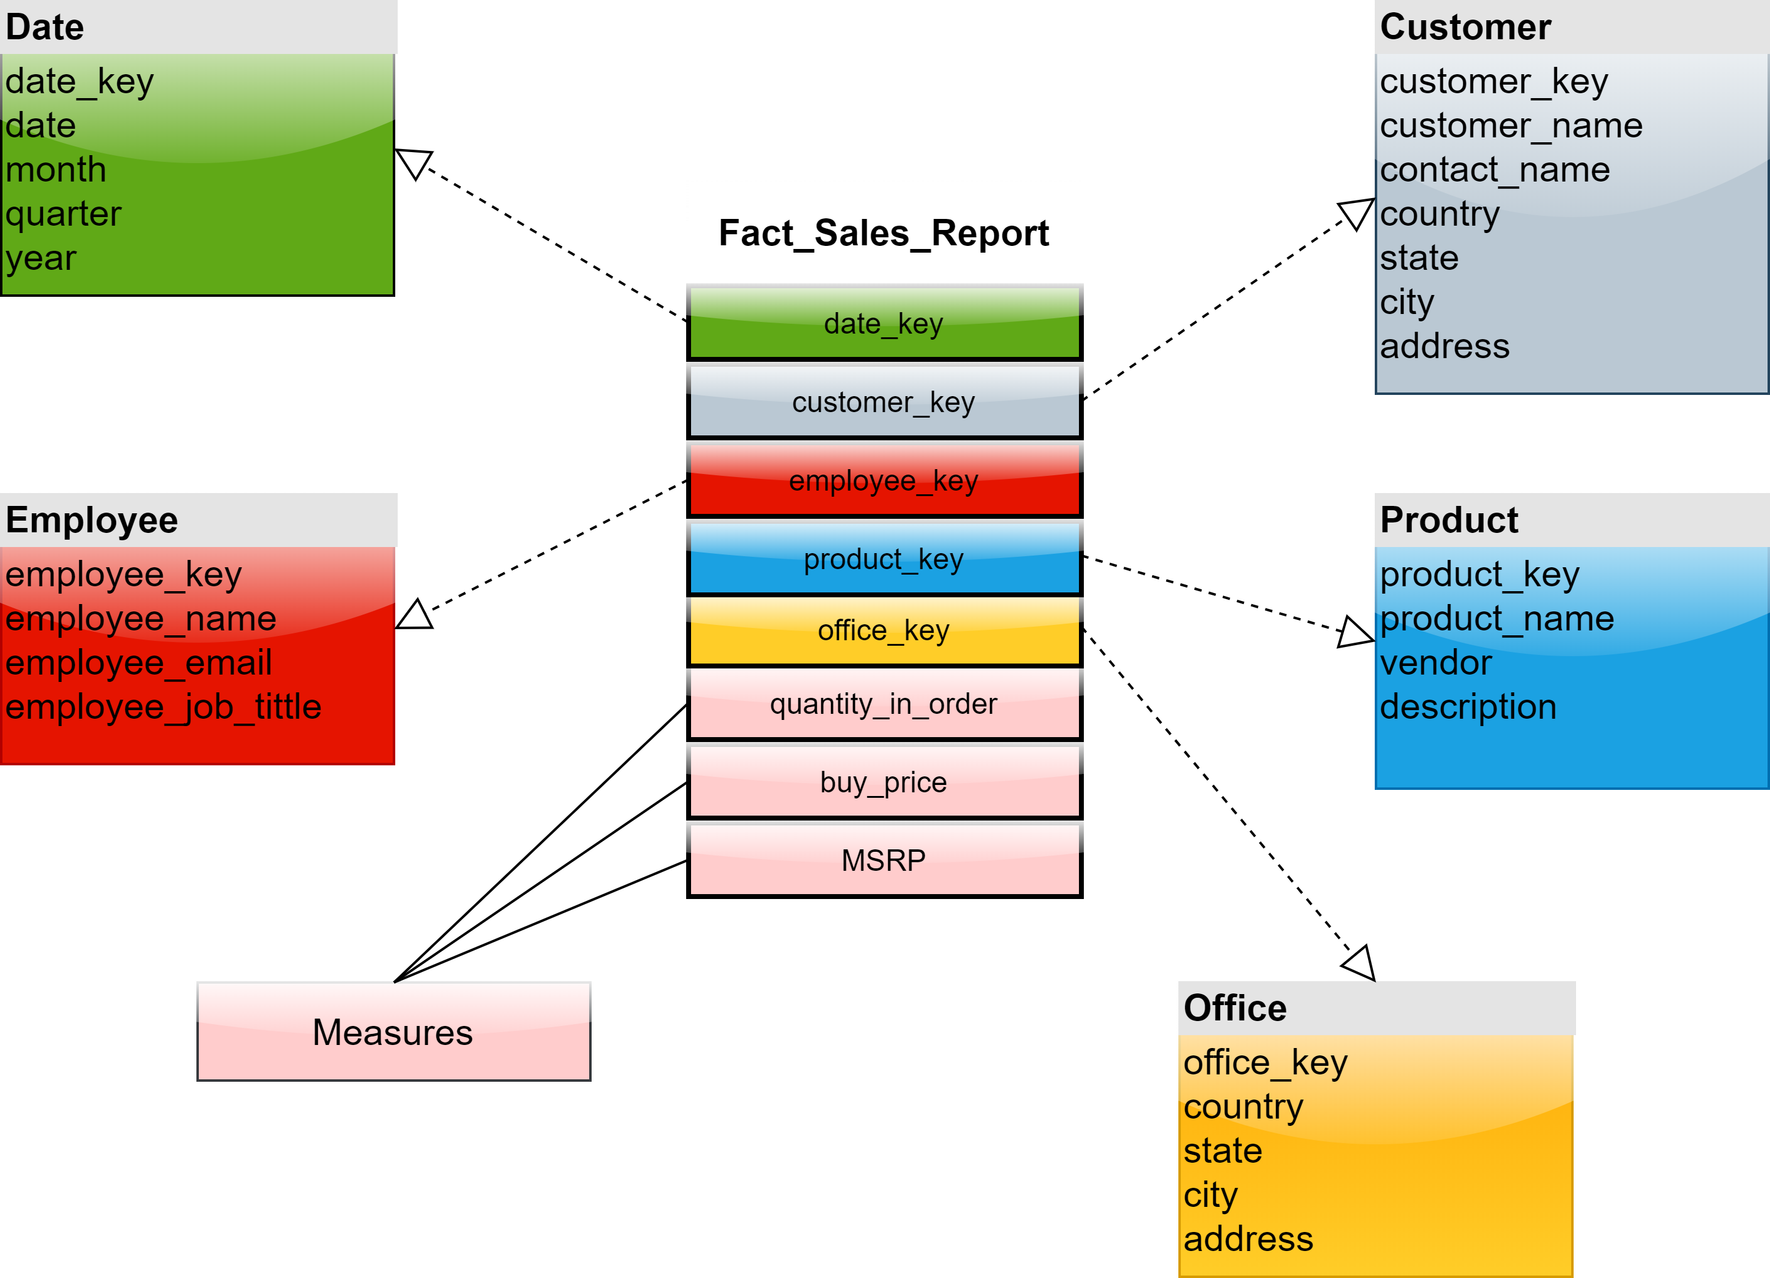
Thiết kế Business Process
Thiết kế mô hình ở mức ý niệm

Slide 14
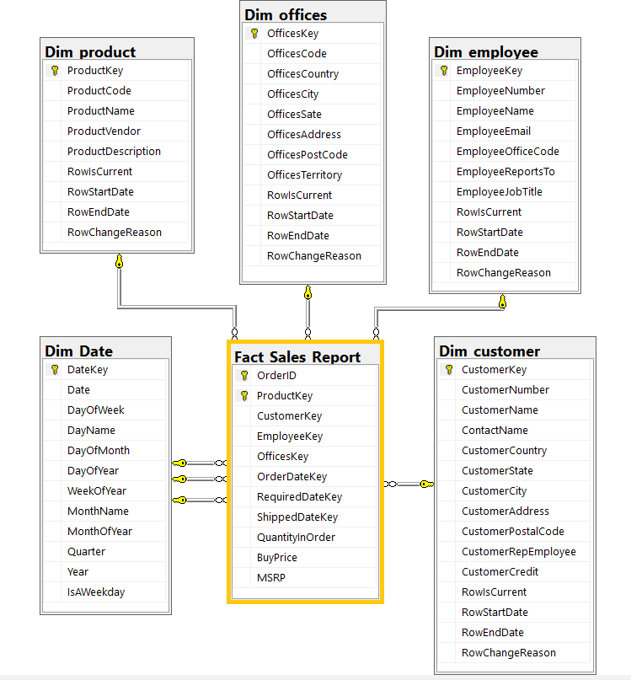
Thiết kế Business Process
Thiết kế mô hình ở mức Logic

Slide 15
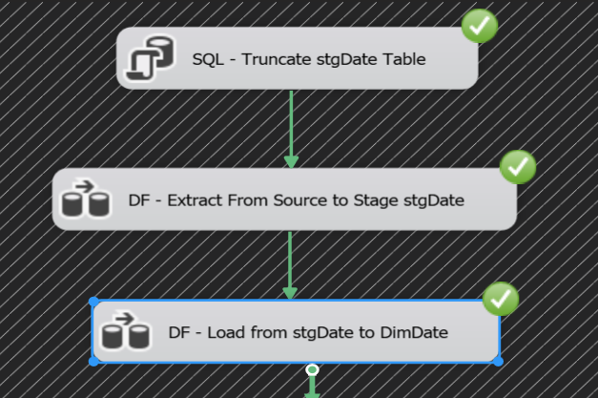
ETL Sale Reporting Business Process
Import Date Dimension

Slide 16
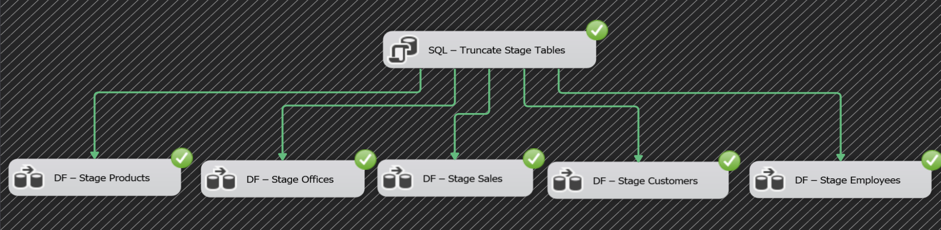
ETL Sale Reporting Business Process
Staging Sales Report Data Mart

Slide 17
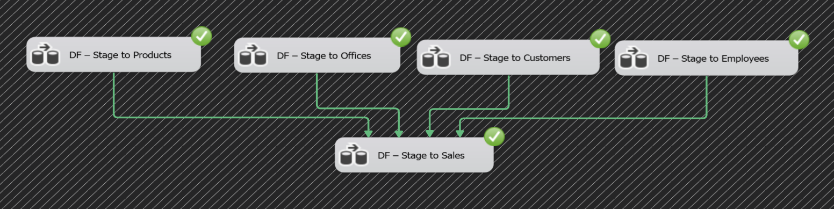
ETL Sale Reporting Business Process
Load dữ liệu từ BuycarStage vào BuycarDW

Slide 18
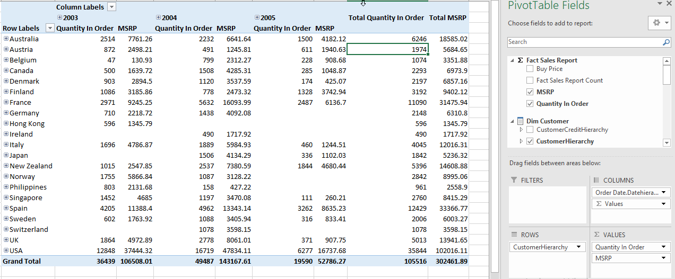
Data cube design cho Sale Reporting
Xem Reports trong Excel với Pivot Tables

Slide 19
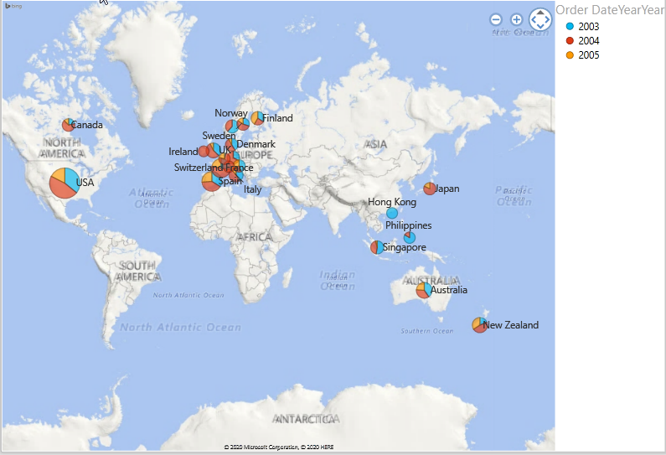
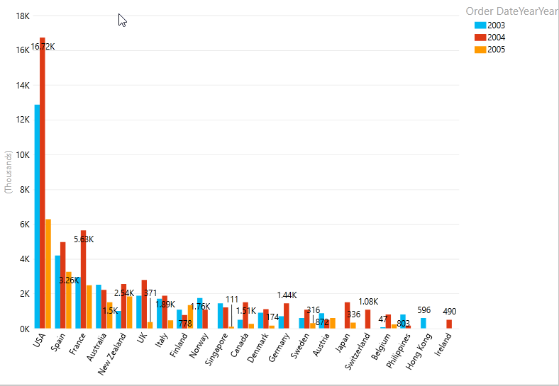
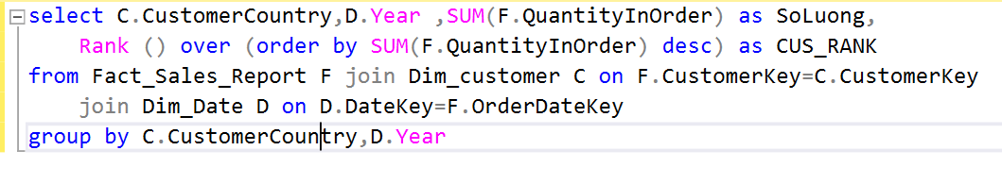
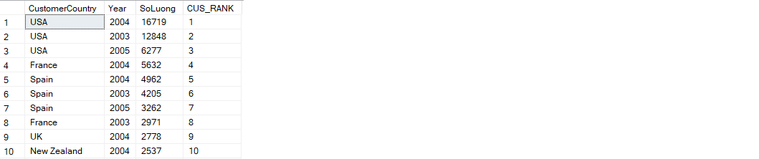
Data cube design cho Sale Reporting
Tạo Power View
Thống kê số lượng sản phẩm theo khách hàng ở từng khu vực qua các năm

Slide 20
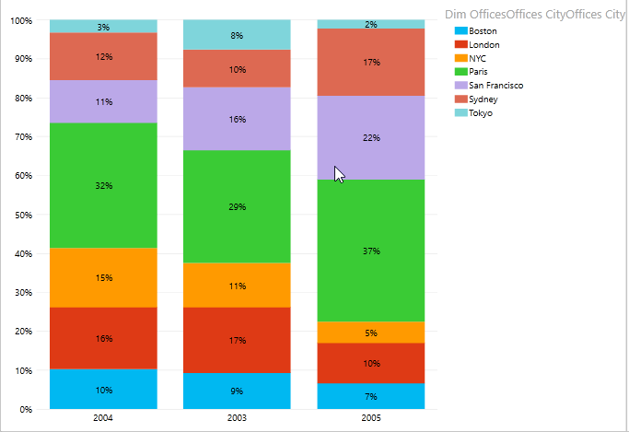
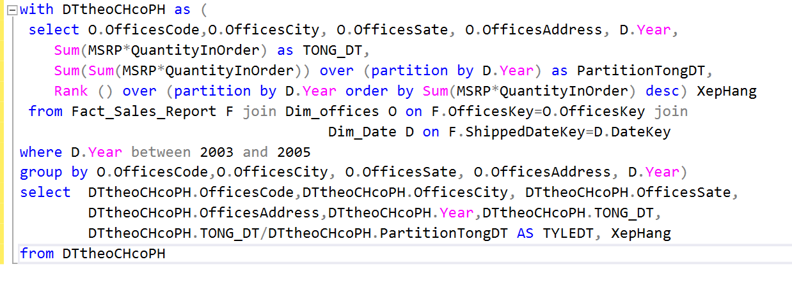
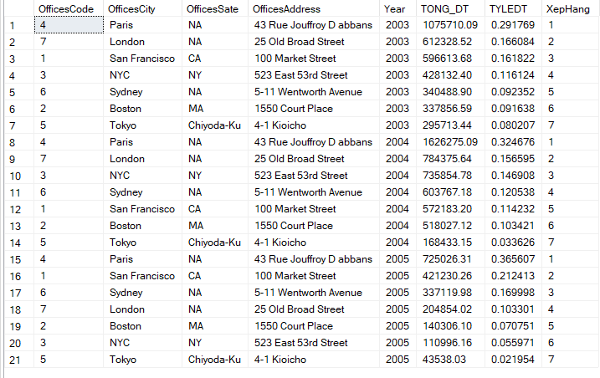
Data cube design cho Sale Reporting
Tạo Power View
Tỷ lệ doanh thu của các chi nhánh qua các năm

Slide 21
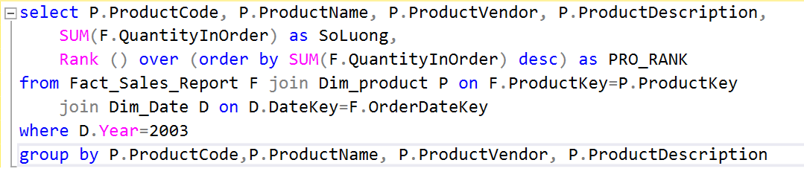
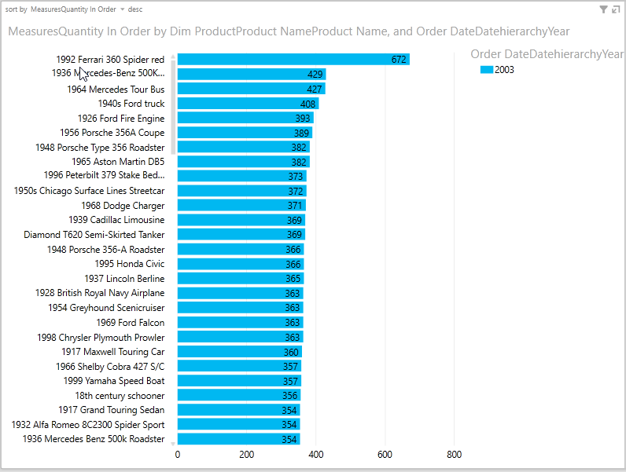
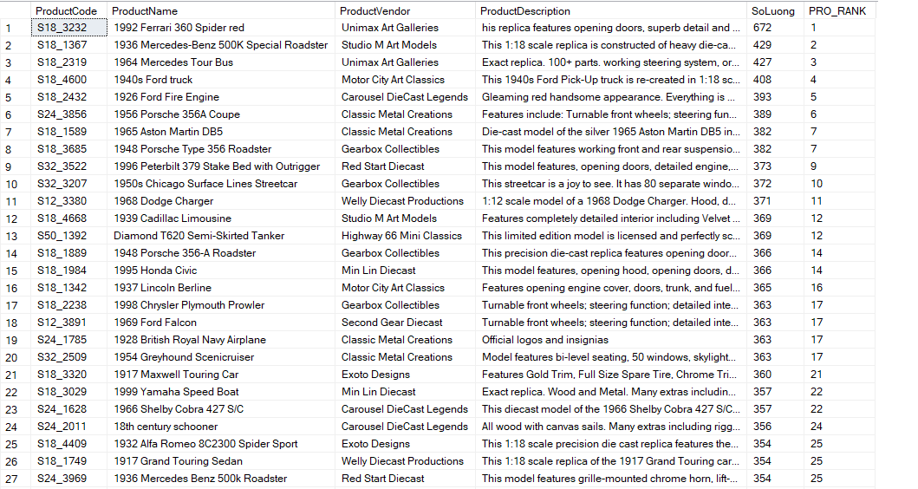
Data cube design cho Sale Reporting
Tạo Power View
Thống kê sản phẩm được ưa chuộng nhất năm 2003

Slide 22
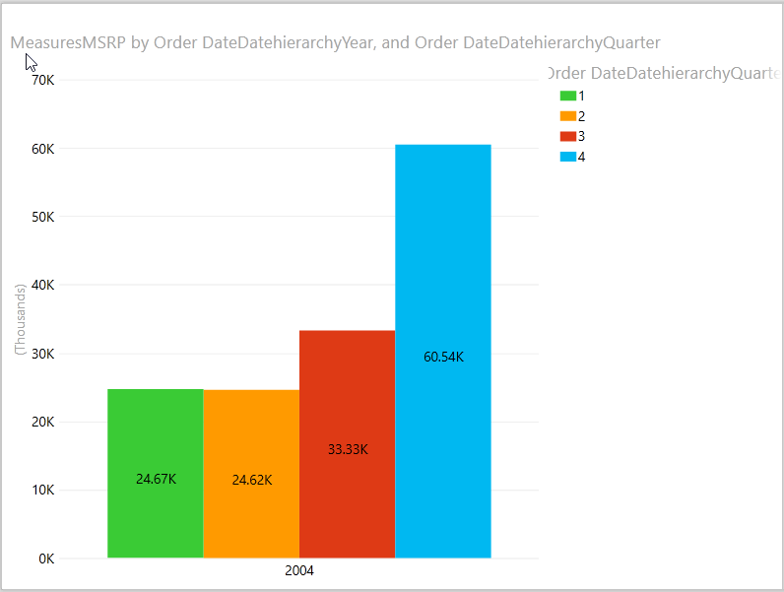
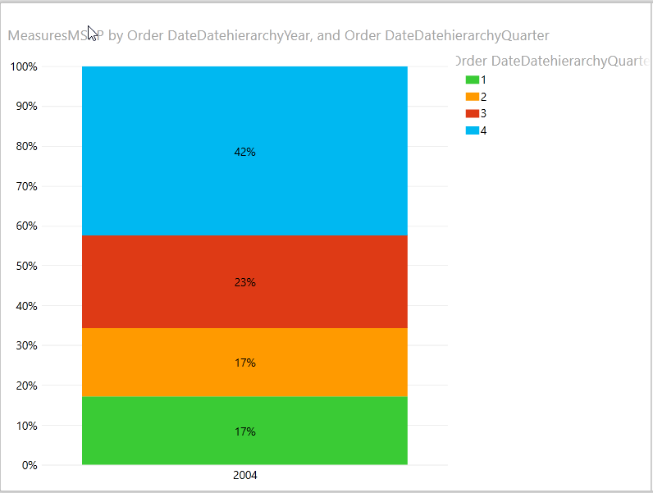
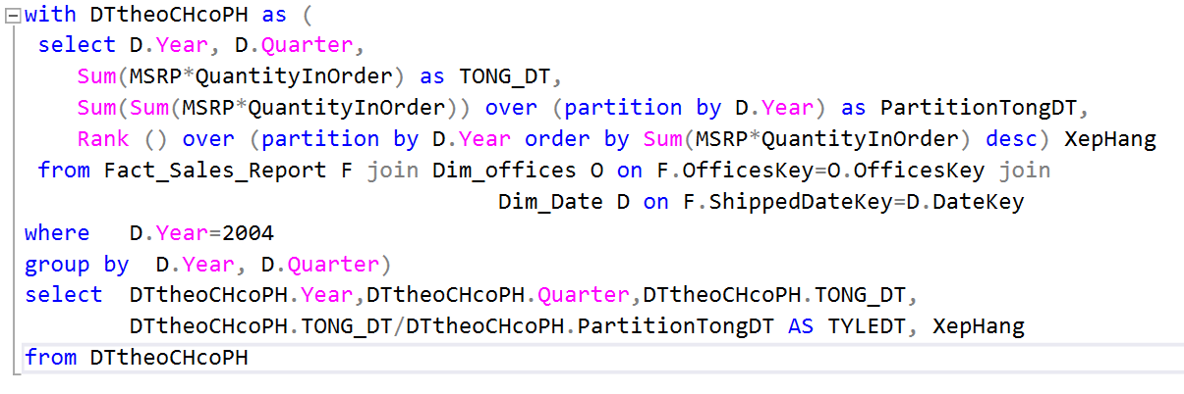
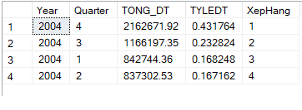
Data cube design cho Sale Reporting
Tạo Power View
Doanh thu và tỷ lệ doanh thu từng quý năm 2004

Slide 23
Kết luận
Những việc nhóm đã làm được
Biết sử dụng các công cụ quá trình ETL (SSIS) và công cụ thống kê phân tích (SSAS)
Sử dụng các hàm của Analytic Funtions để trả lời các Business Question
Đã thiết kế được Data Warehouse

Slide 24
Kết luận
Những việc nhóm chưa làm được và dự định thực hiện trong tương lai
Cở sở dữ liệu còn giới hạn nên việc xây dựng thêm các Business Process gặp khó khăn
Tạo thêm một data mart Phân tích hàng tồn kho (Product Inventory Analytic)

Slide 25


